Slide 1



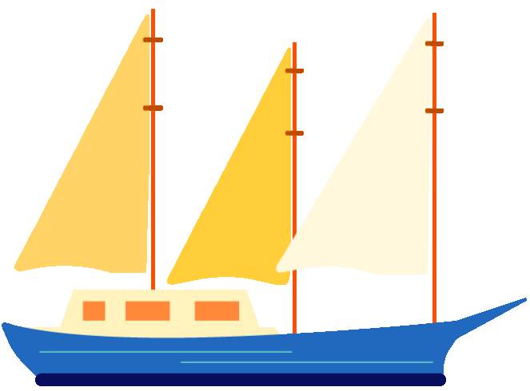

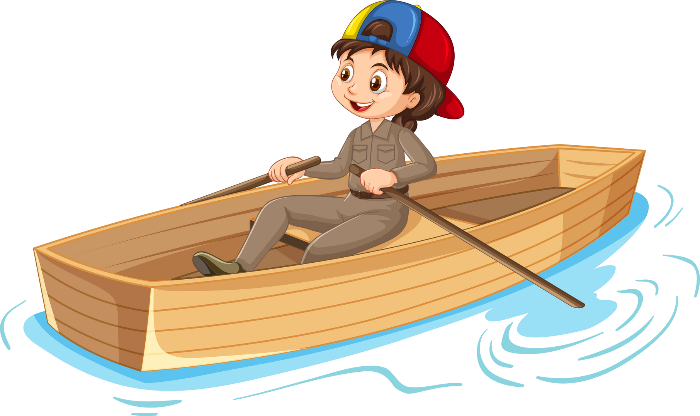

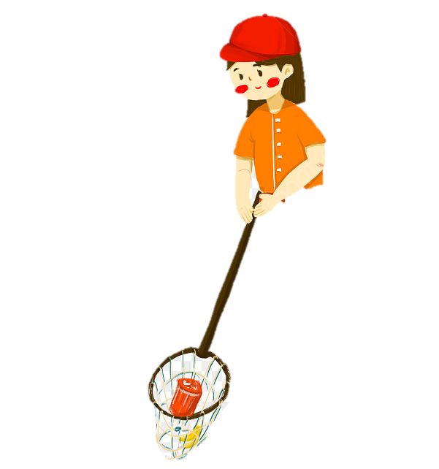


GIẢI CỨU BIỂN XANH
GIẢI CỨU BIỂN XANH

Slide 2

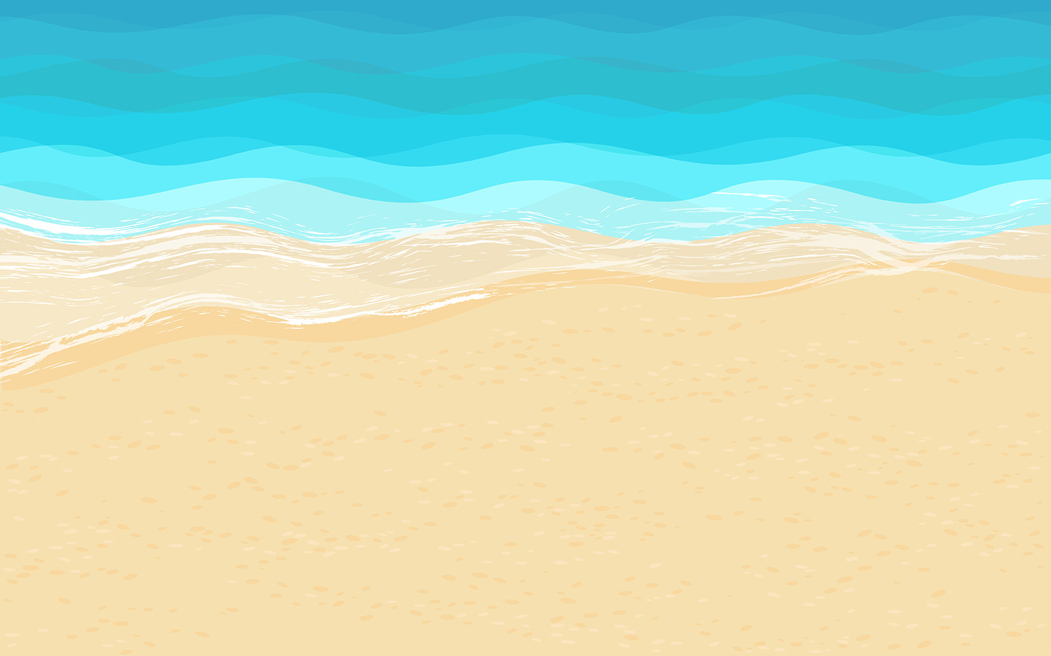






Vùng biển Việt Nam là một phần của:
Biển Đen
Biển Đỏ
Biển Bắc
Biển Đông
Notes:
Bấm con cua để trở lại

Slide 3

Nhiệm vụ của đội Hoàng Sa là gì?
Đánh bắt xa bờ.
Buôn bán hải sản với các nước bên kia biển Đông.
Thu lượm, khai thác sản vật.
Vận chuyển hàng hóa sang các nước láng giềng.
Notes:
Bấm con cua để trở lại

Slide 4
Ý nào dưới đây không đúng khi nói về vùng biển nước ta?
Trong vùng biển có hàng nghìn đảo lớn nhỏ.
Vùng biển nước ta là một phần của Biển Đông.
Nhiều đảo tập hợp lại thành các quần đảo.
Đảo lớn nhất là quần đảo Trường Sa.
Notes:
Bấm con cua để trở lại

Slide 5
Loài cây nào sau đây xuất hiện nhiều trên các bài thơ, bài hát về Trường Sa?
Cây phi lao
Cây liễu
Cây bàng vuông
Cây phượng
Notes:
Bấm con cua để trở lại

